Slide 1
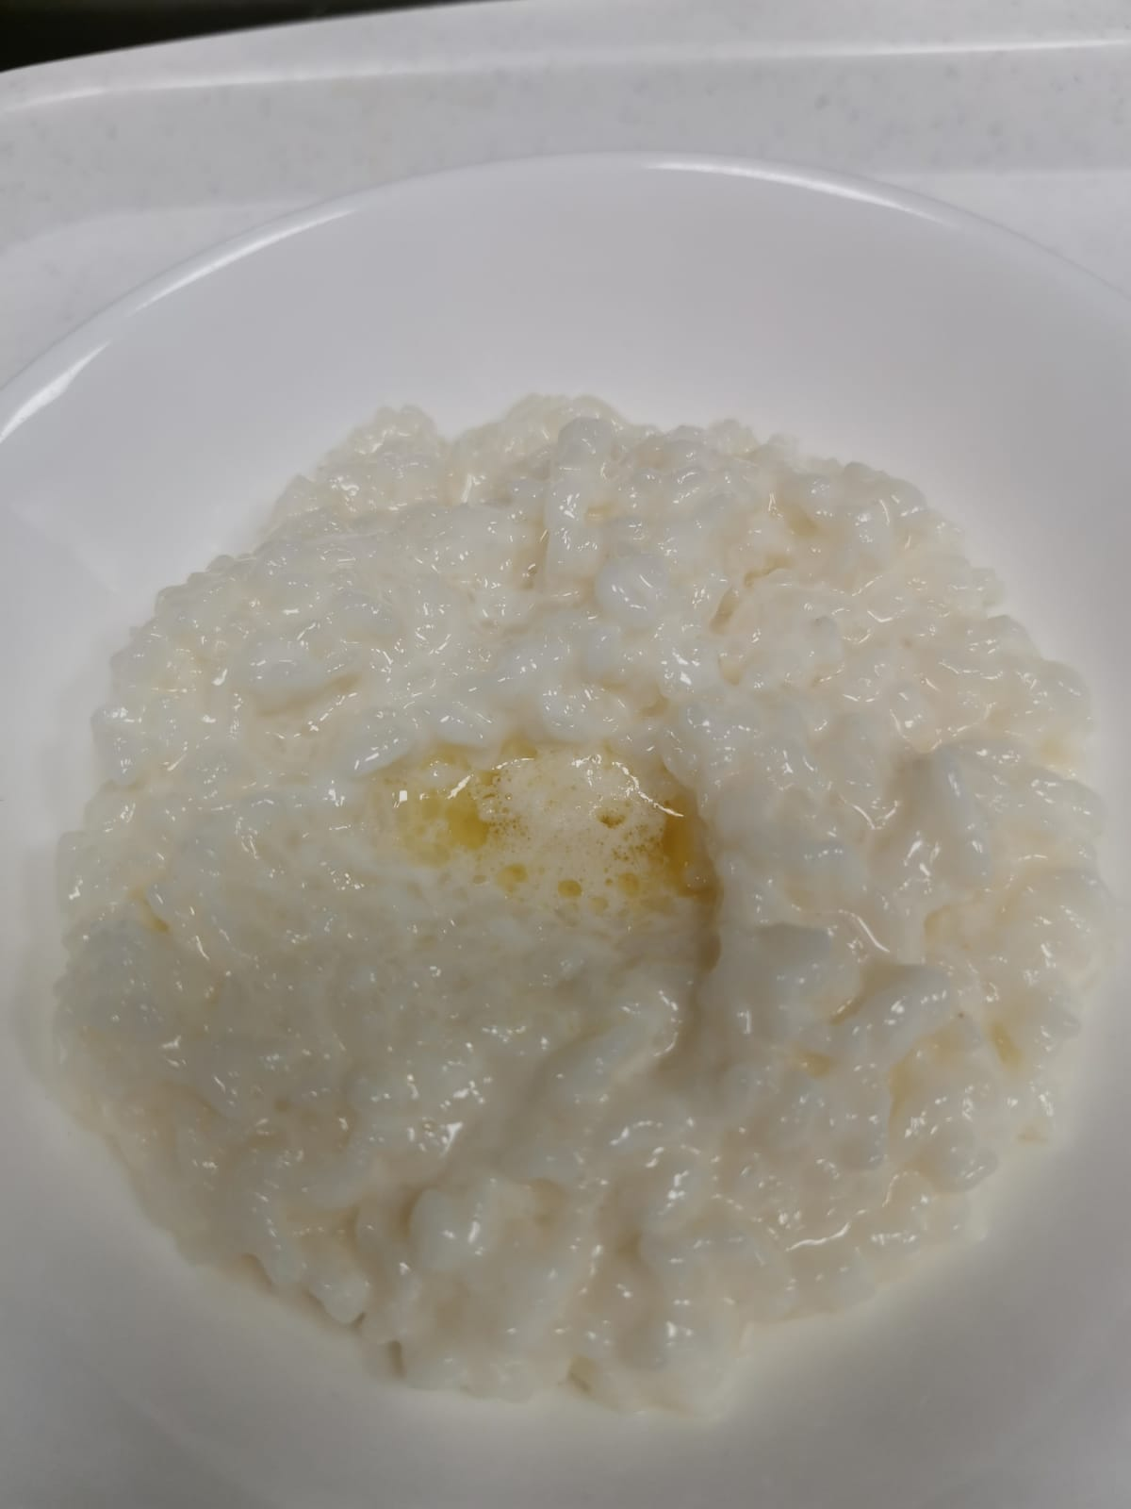
Приготовление горячего завтрака в школьной столовой МБОУ «Полилингвальная гимназия № 59
«Адымнар-Чаллы»

Slide 2
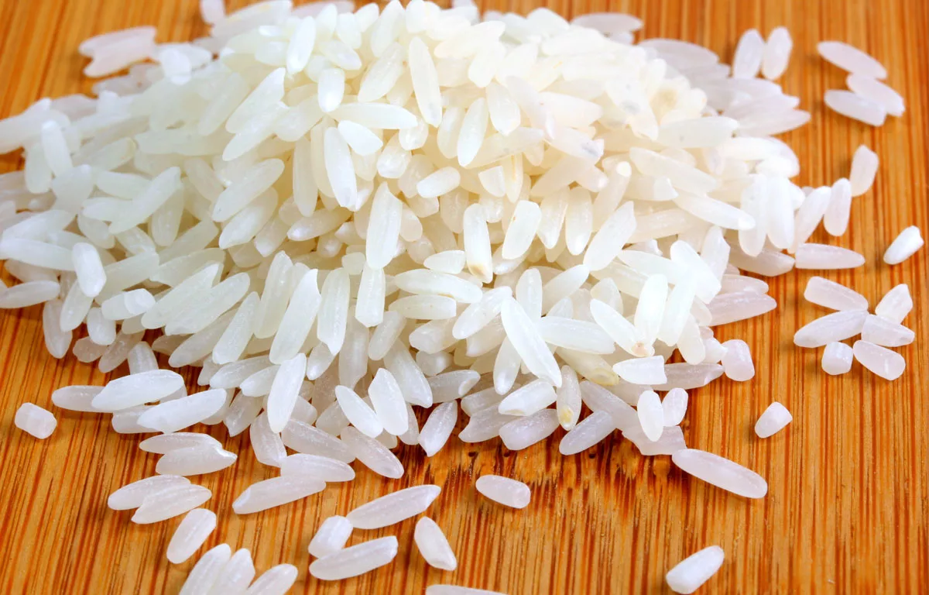
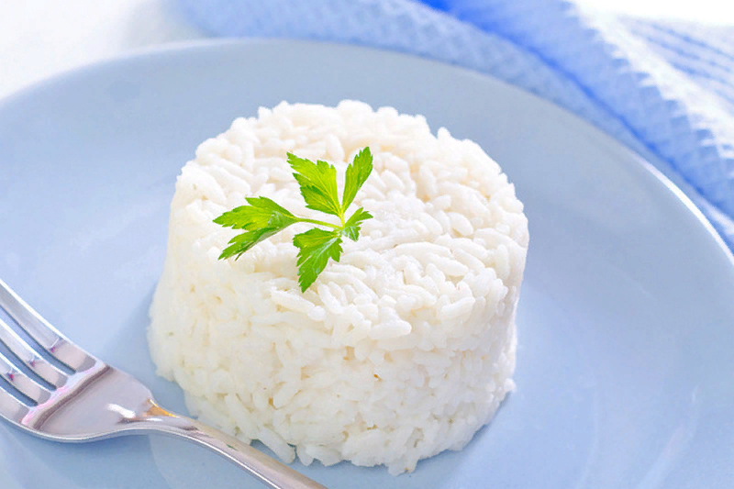
Польза риса
Рис – целебный злак, идеальный продукт, который служит отличным источником сложных углеводов и качественного белка. Среди круп рис занимает первое место по биологической ценности белка и содержанию высококачественного крахмала – 77,3%. К тому же в нем есть богатый набор витаминов – B1, В2, В6, РР, Е и участвующая в кроветворении фолиевая кислота, которая является важным средством профилактики малокровия.

Slide 3
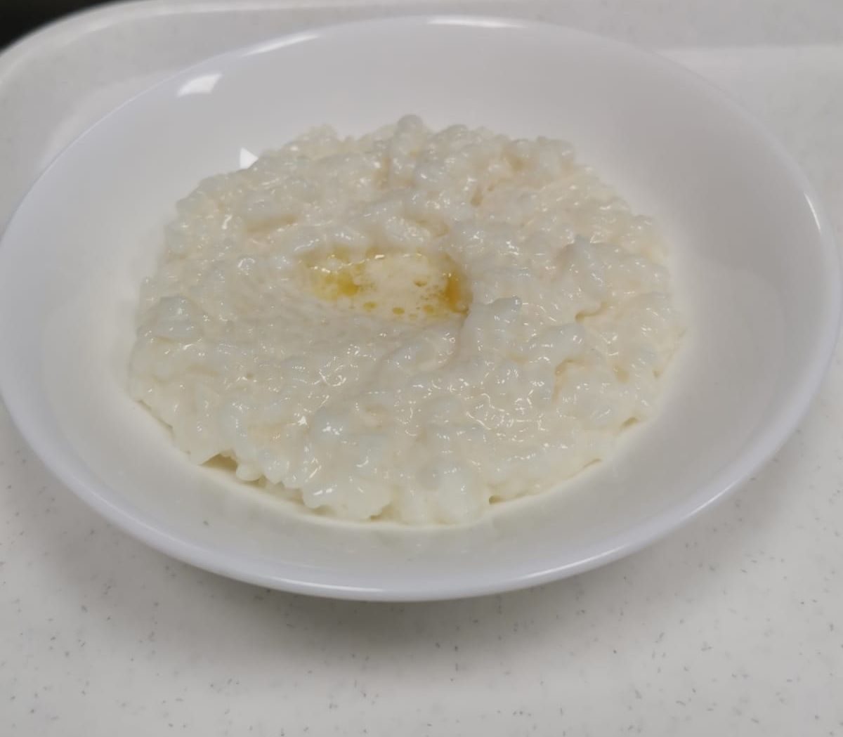
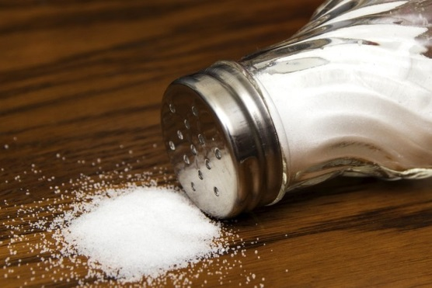
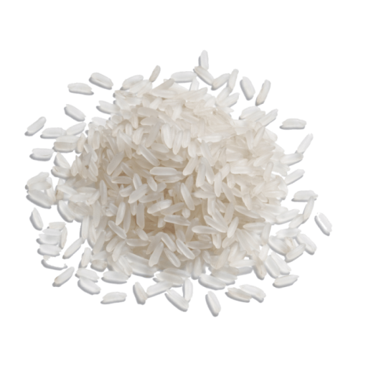
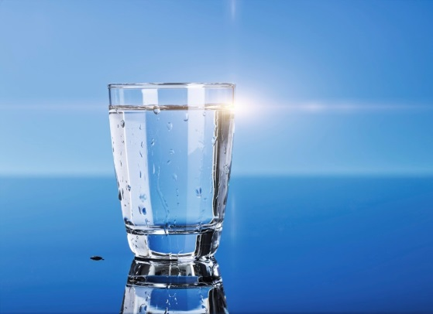
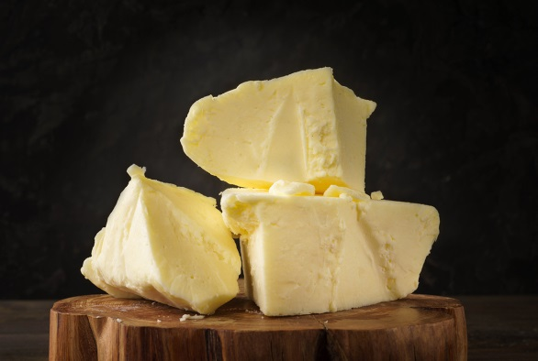

Школьный завтрак
Рисовая каша
Технология обработки:
В толстостенную посуду (сотейник, кастрюлю или казанчик наливают воду, солят, доводят до кипения. закладывают промытый рис, варят при слабом кипении под закрытой крышкой до набухания зерен риса в течение 20-25 минут. Молоко доводят до кипения отдельно, добавляют в сотейник с рисом. Перемешивают. Добавляют сахар-песок. Продолжают варить до готовности под закрытой крышкой на краю плиты при слабом
Состав:

Slide 4
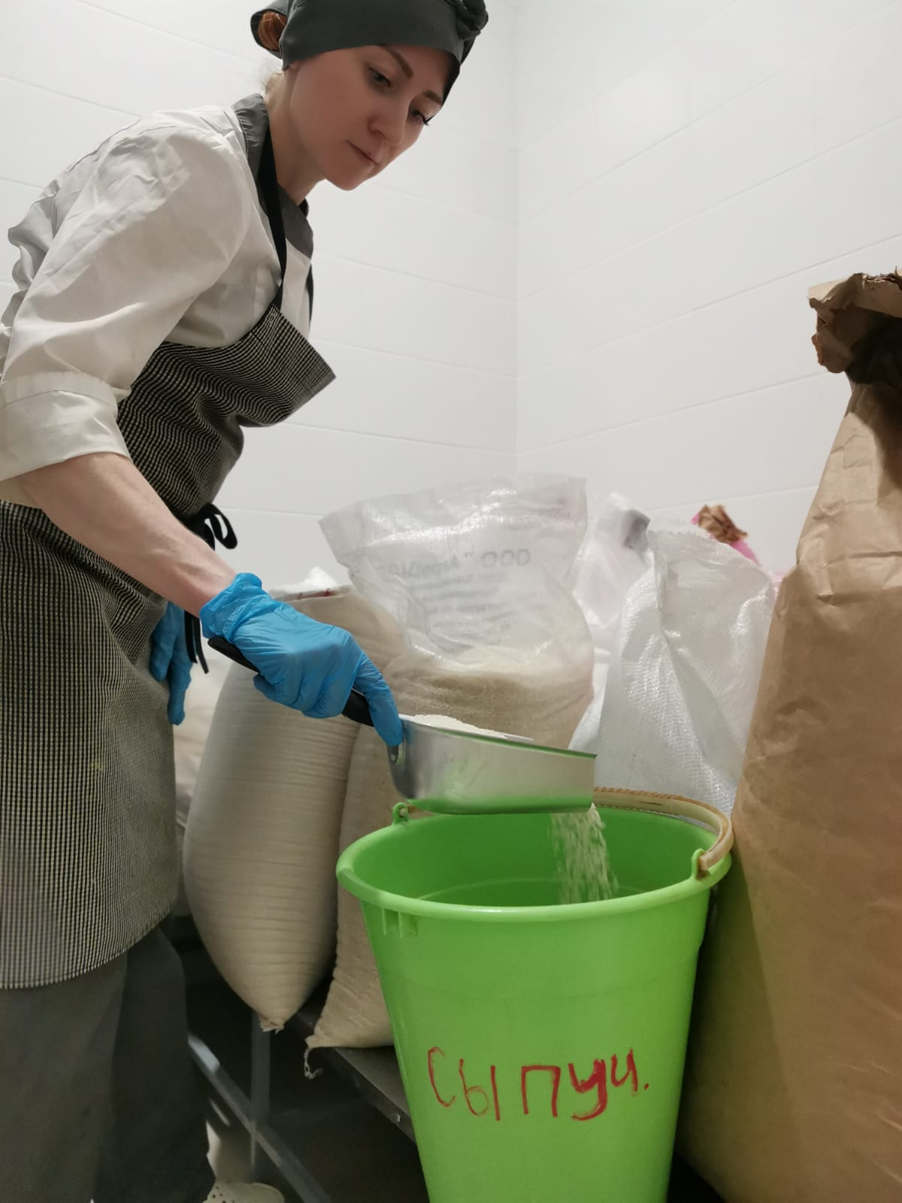
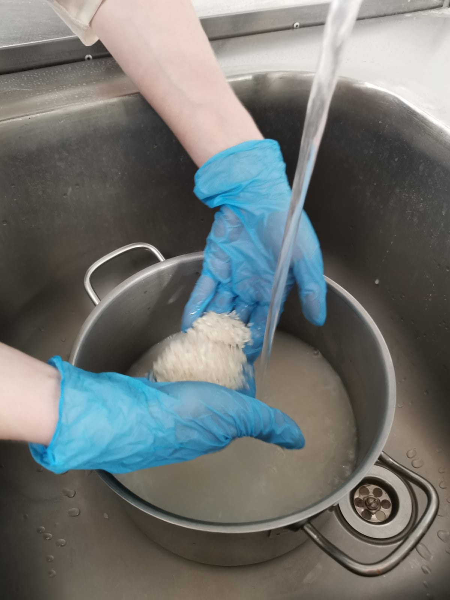
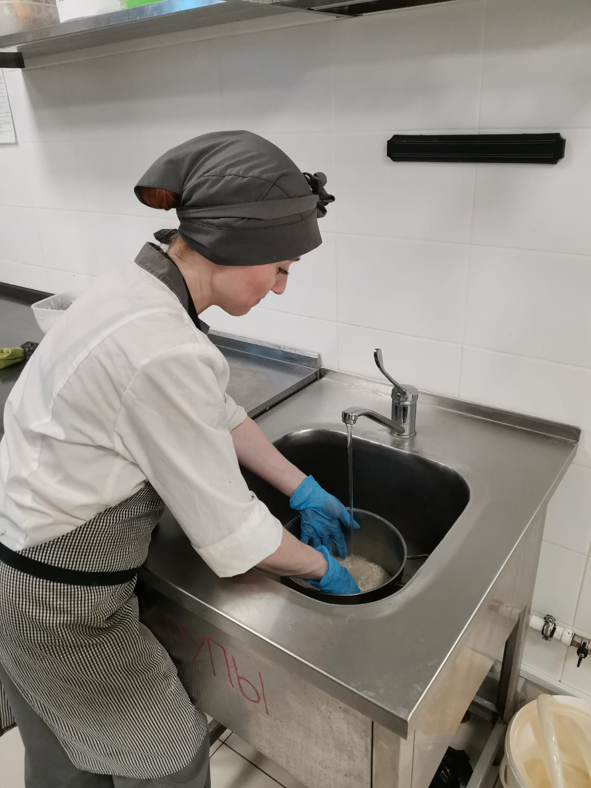

Рис перебирают, промывают.

Slide 5
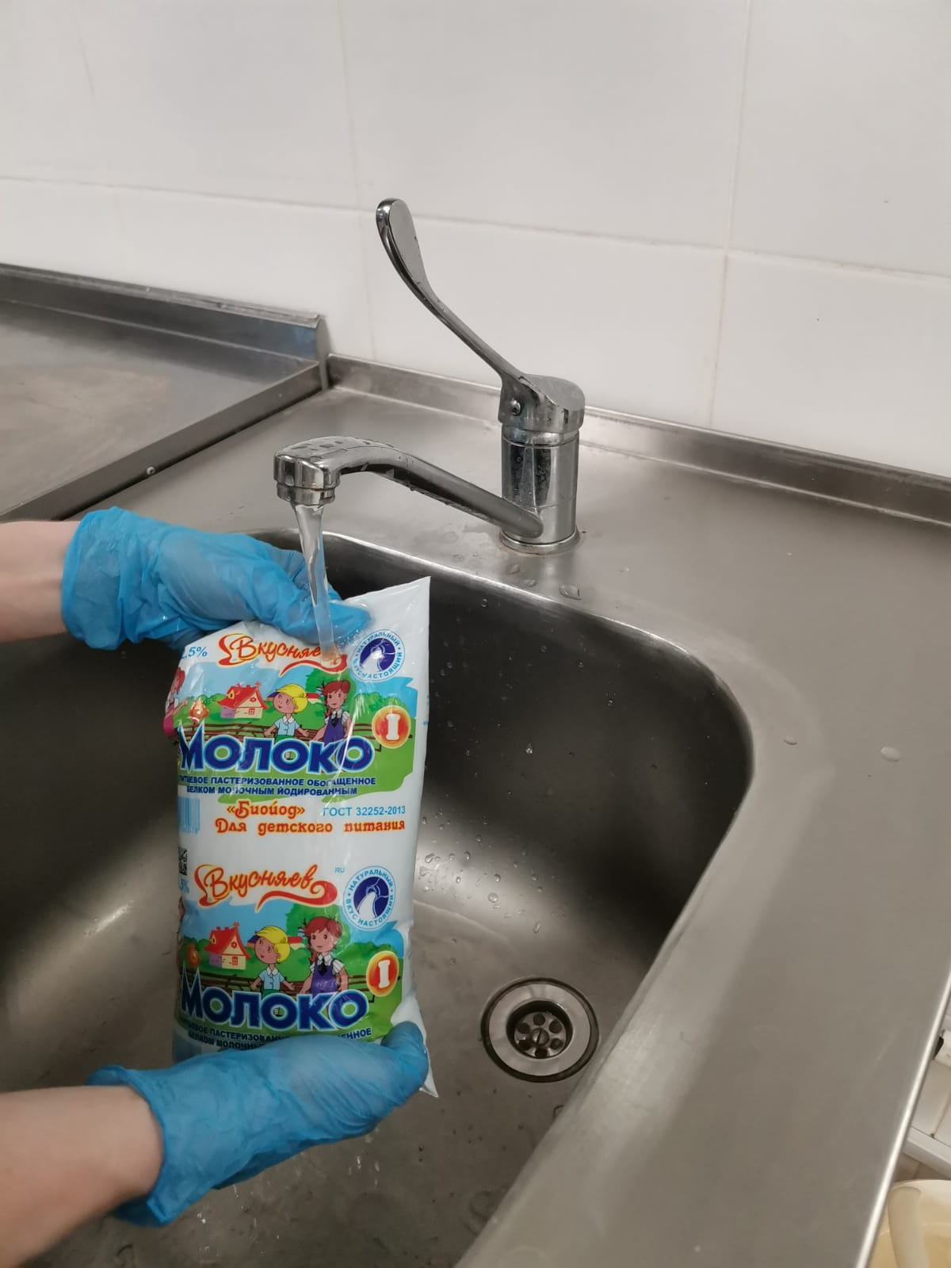
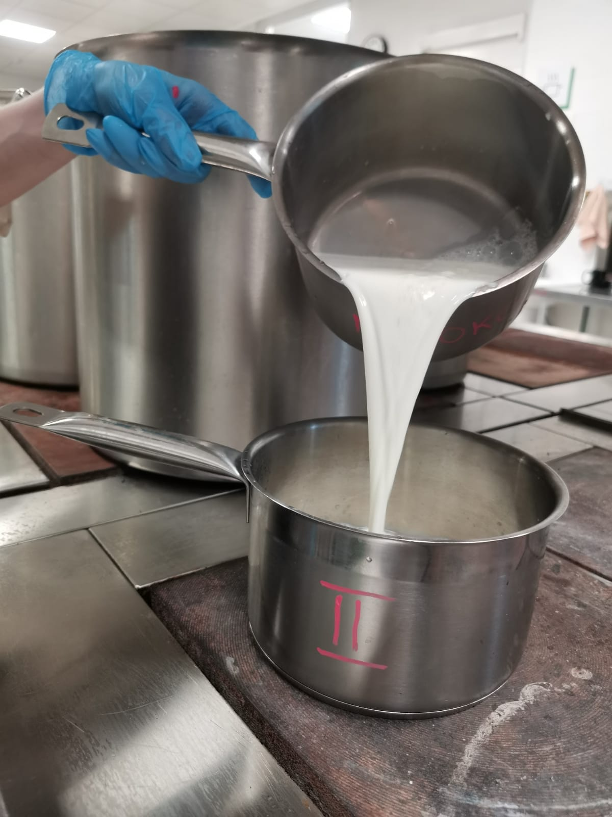
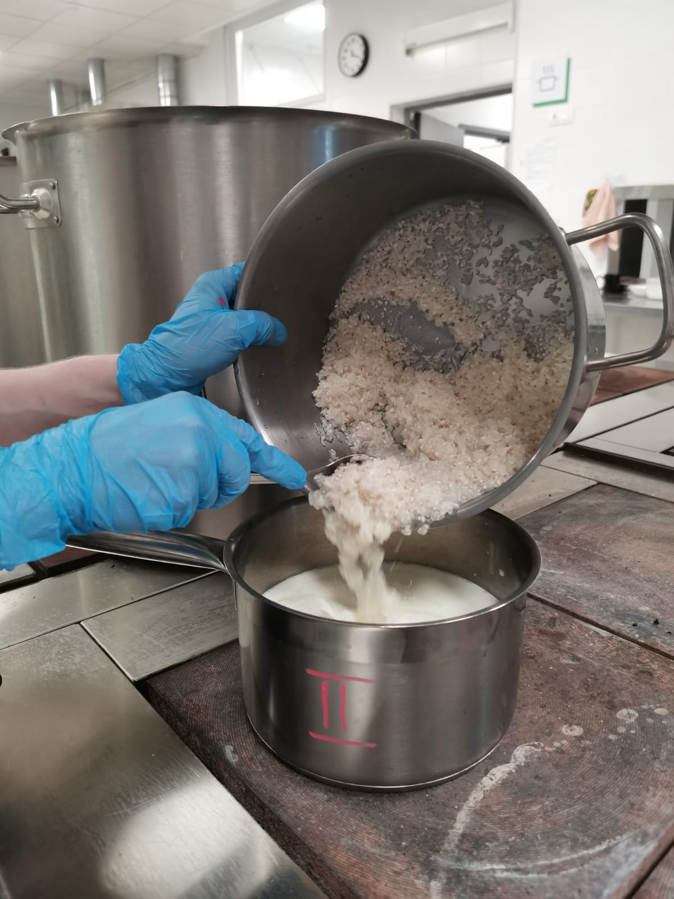

Подготовленный рис варят при слабом огне

Slide 6
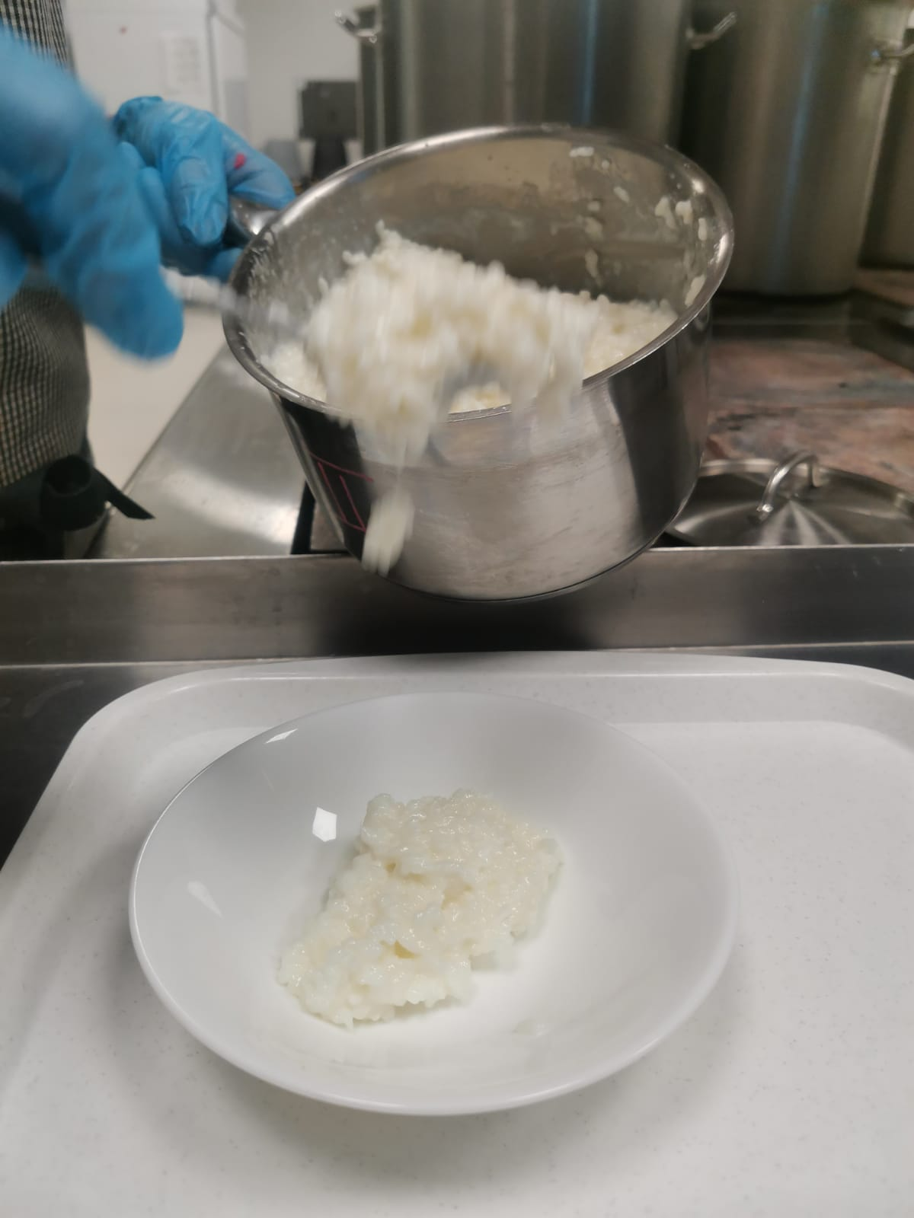
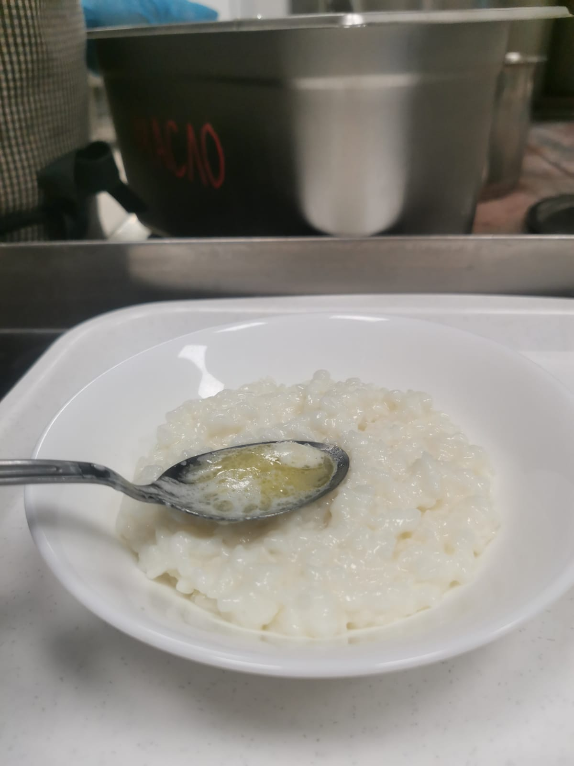
Заправляют сливочным маслом

Slide 7
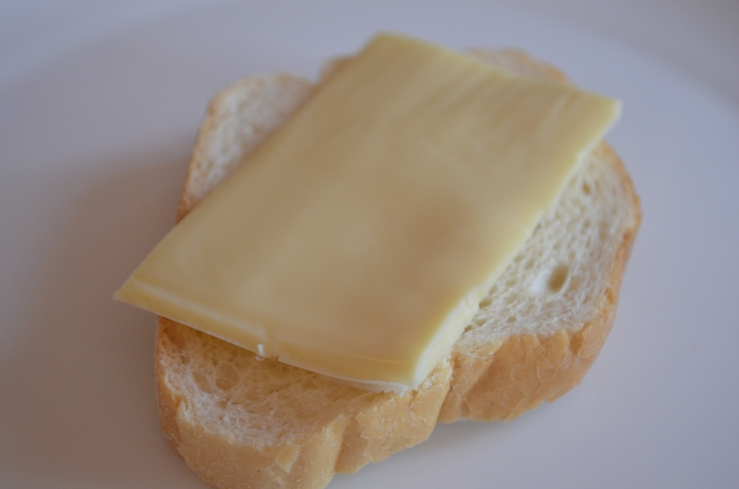
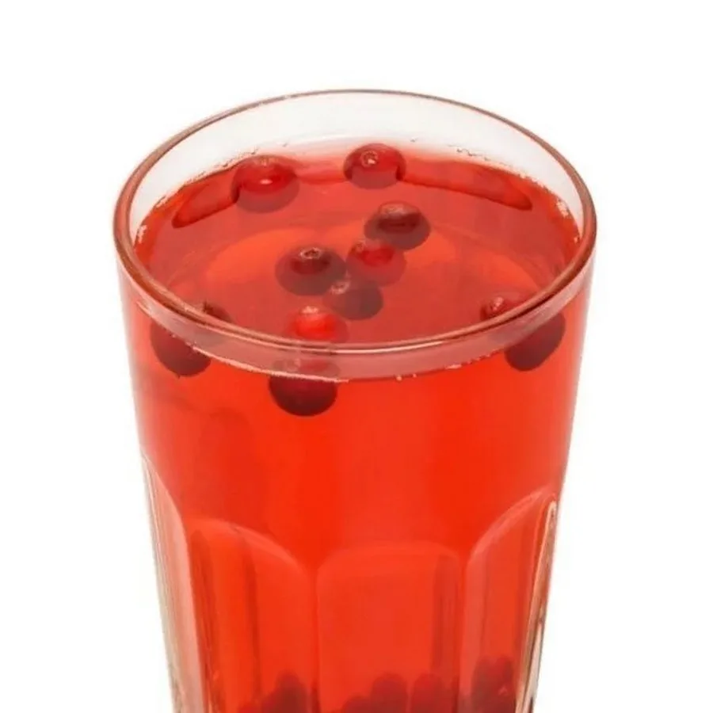
Завтрак готов!
Приятного аппетита!
03

